Slide 1



Prezentare Rfinv
Turcu Gabriel
Prezentare facuta in cadrul Cercului de Programarea Calculatoarelor si Algoritmica

Slide 2
Prezentare Input/Output
Pe prima linie avem numarul t care ne spune cate teste avem.
Pentru fiecare test vom avea:
Pe prima linie numerele n si m, unde:
n reprezinta numarul de noduri.
m reprezinta numarul de muchii in graf.
Pe urmatoarele m linii vom avea perechi a si b care ne spun ca exista o muchie directa de la a la b.
In continuare vom avea o matrice de dimensiune n x n care reprezinta rezultatul aplicarii algoritmului Roy-Floyd pe matricea cu costurile initiale care au fost sterse.

Slide 3
Prezentare Input/Output
In output trebuie sa afisam mesajul “DA” daca putem sa dam un cost muchiilor date in input astfel incat daca aplicam algoritmul Roy-Floyd pe matricea costurilor, sa ne dea acelasi lucru cu matricea data in input. In caz contrar, trebuie sa afisam mesajul “NU”.

Slide 4
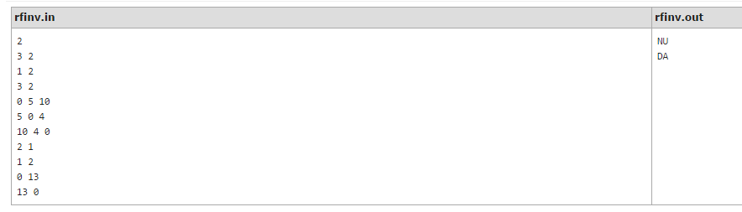
Exemplu Input/Output
Daca luam exemplul dat in enunt:
Pe primul test, am avea graful:
2
5
4
1
3

Slide 5
Exemplu Input/Output
Pe acest graf, putem observa ca drumul minim trecut in matrice este 10, dar daca ar calcula drumul minim de la 1 la 3, acesta ar fi 9. Cea ce inseamna ca pentru primul exemplu afisam “NU”.
2
5
4
1
3

Slide 6
Solutie Algoritmica
Aceasta problema se rezolva cu acelasi algoritm cu care a fost creata matricea in prima faza si anume algoritmul Roy-Floyd. Doar ca de aceasta data, vom face urmatorul procedeu:
Vom considera doar valorile din matrice pentru care exista o muchie directa. Daca valorile din matrice sunt corecte, inseamna ca daca aplicam Roy-Floyd decat pe matricea cu valorile pentru care muchia respectiva este una direct, atunci ar trebuii sa ne dea aceeasi matrice.

Slide 7
Solutie Algoritmica
Spre exemplu:
Pentru prima matrice din input:
0 5 10
5 0 4
10 4 0
Daca consideram doar muchiile 3-2 si 1-2 care ne sunt date in input, atunci vom avea matricea:
0 5 0
5 0 4
0 4 0

Slide 8
Solutie Algoritmica
Dupa ce facem Roy-Floyd pe matricea
0 5 0
5 0 4
0 4 0
Ne rezulta matricea urmatoare:
0 5 9 0 5 10 Pentru matricea
5 0 4 5 0 4 data trebuie sa
4 0 10 4 0 afisam ”NU”.

Slide 9
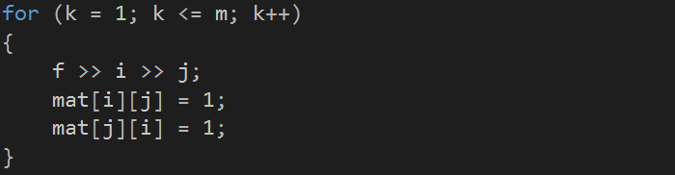
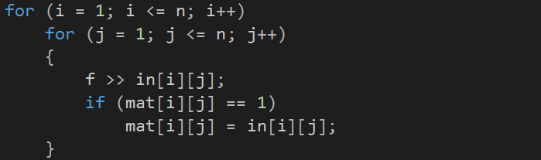
Code Snippets
Citirea muchiilor si marcarea drumurilor intr-o matrice.
Citirea matricii si formarea matricei pe care o sa aplicam algoritmul Roy-Floyd.

Slide 10
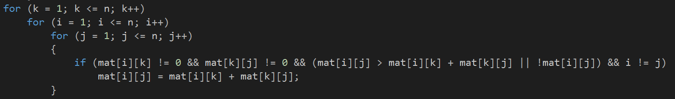
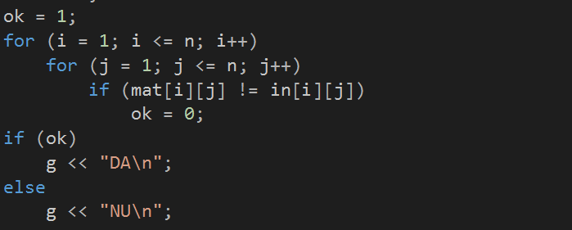
Code Snippets
Aplicarea algoritmului Roy-Floyd pe matrice.
Compararea cu matricea initiala si afisarea rezultatului.

Slide 11
Intrebari ?

